Slide 1
স্বাগতম

Slide 3
পাঠ পরিচিতি
শ্রেণিঃঅষ্টম
বিষয়ঃবিজ্ঞান
অধ্যায়ঃচতুর্দশ
তারিখঃ২৩/০৩/২০২০খ্রি।
সময়ঃ ৫০ মিনিট।

Slide 4
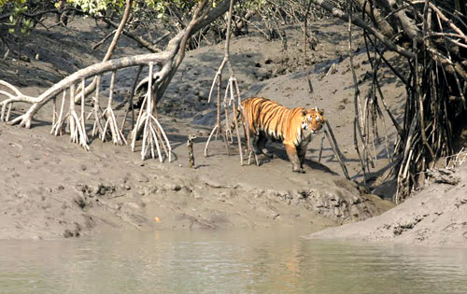
ছবিটি দেশের কোন স্থান থেকে নেয়া? এখানে কী উদ্ভিদ ও প্রাণী রয়েছে?
এ পরিবেশে যেসব উদ্ভিদ প্রাণী রয়েছে তা অন্যস্থানে দেখতে পাওয়া যাবে কি ?
তাহলে এ পরিবেশের সাথে উদ্ভিদ ও প্রাণীর একটি সম্পর্ক রয়েছে বলে মনে হয়। একে কী বলে?

Slide 5
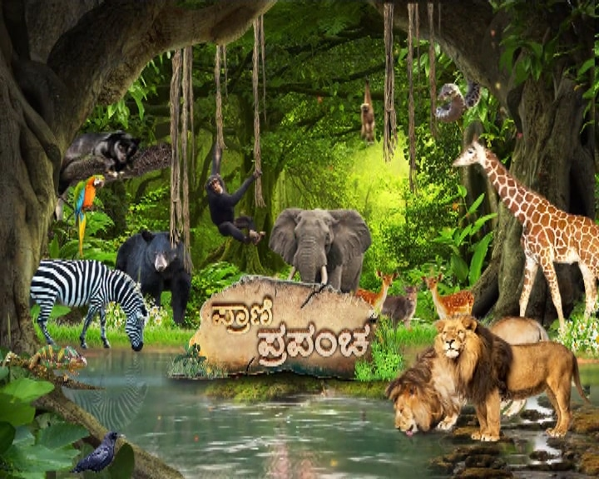
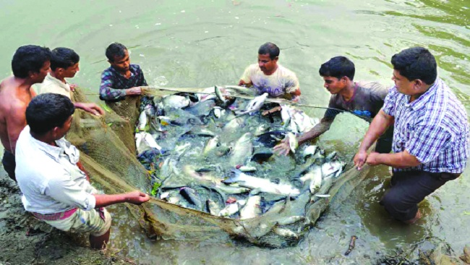
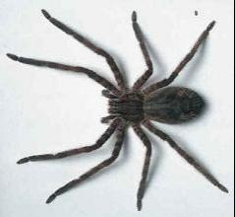

Slide 6
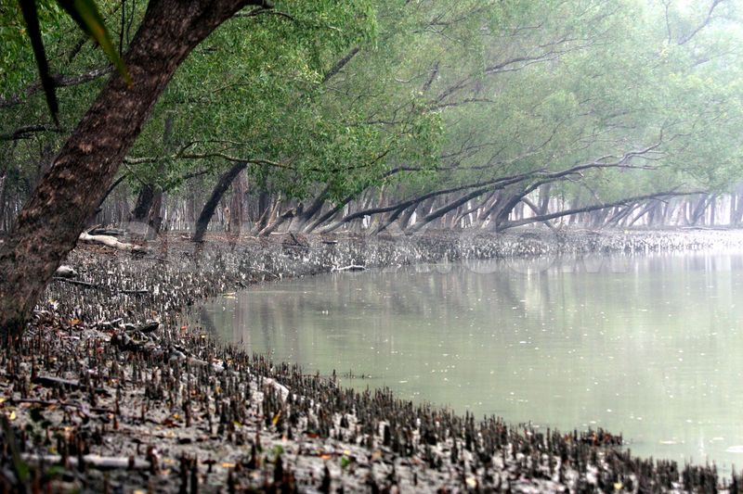
বাস্তুতন্ত্র

Slide 7
এই পাঠ শেষে শিক্ষার্থীরা …
১. পরিবেশের উপাদানের আন্তঃসম্পর্ক বা বাস্তুতন্ত্র কী তা ব্যাখ্যা করতে পারবে;
২. বাস্তুতন্ত্রের উপাদান সমূহ ব্যাখ্যা করতে পারবে;
৩. বাস্তুতন্ত্রের কার্যকরী উপাদান সমূহের ভূমিকা বর্ণনা করতে পারবে।

Slide 8
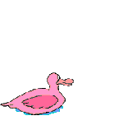
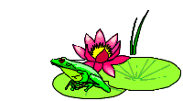
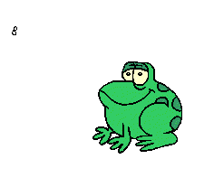
$$o_{2}$$
$${co}_{2}$$
বিয়োজক
Notes:
প্রশ্ন:১।উদ্ভিদ সূর্যালোক থেকে কী গ্রহন করে ? ২।প্রাণি উদ্ভিদ থেকে কী গ্রহন করে ? ৩।উদ্ভিদ প্রাণি পরিবেশ থেকে কী গ্রহণ করে ? -চিত্রে দেখা যাচ্ছে প্রত্যেকের সাথে আন্তঃ সম্পর্ক বিদ্যমান । এ জাতীয় প্রশ্ন করে শিক্ষার্থীকে উৎসাহিত করা যাতে পারে।

Slide 9
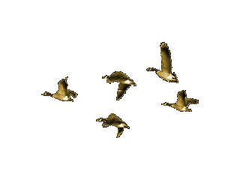
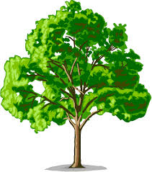
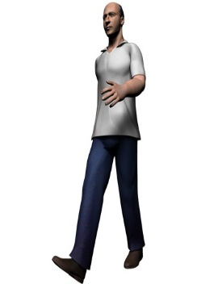
চিত্রে কী দেখছ ?
CO2
CO2
$o_{2}$
$${co}_{2}$$
$o_{2}$
$o_{2}$
$${co}_{2}$$
উদ্ভিদ, প্রাণী ও অজীব উপাদানসমূহের পারস্পরিক ক্রিয়া বিক্রিয়া ,আদান-প্রদান চলছে এটিই বাস্তুতন্ত্র নামে পরিচিত।
Notes:
এক্ষেত্রে জোড়ায় আলোচনার মাধ্যমে শিক্ষার্থীরা প্রশ্নের পুরো প্রক্রিয়াটি ব্যাখ্যা করতে শিক্ষার্থীদের সহায়তা করা যেতে পারে। প্রয়োজনে ছোট ছোট প্রশ্ন করে কাজটি সম্পন করা যেতে পারে।

Slide 10
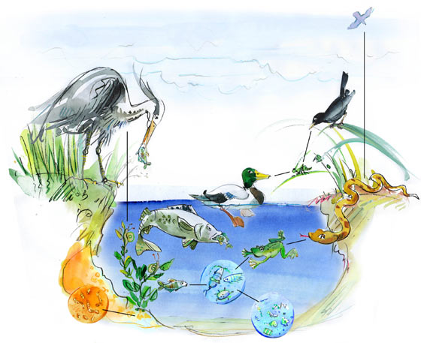
চিত্রে জীব ও অজীব উপাদানগুলো কী কী?
উদ্ভিদ, প্রাণী জীব উপাদান এবং মাটি, পানি, আলো, O₂,CO₂ ইত্যাদি অজীব উপাদান।

Slide 11
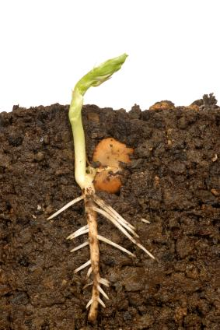
অজীব উপাদান
আলো
পানি
বায়ু
খনিজ লবন
তাপ
আদ্রতা
ক) অজৈব বা
ভৌত উপাদান
জীবের মৃত ও
গলিত দেহাবশেষ
খ) জৈব উপাদান
বিয়োজক (ব্যাকটেরিয়া, ছত্রাক) দ্বারা জৈব ও অজৈব দ্রব্যাদিতে রুপান্তরিত হয়।
Notes:
মাইন্ড মেপিং করে শিক্ষার্থীদের দিয়ে বোর্ডে অজীব উপাদান লিখে বিভাজন করা যেতে পারে । পরে মিলিয়ে নিতে পারবে।

Slide 12
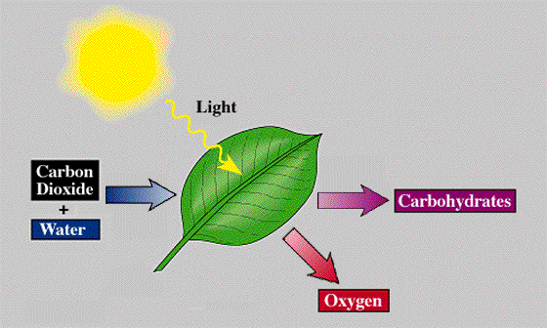
সবুজ উদ্ভিদ এই প্রকৃয়ায় খাদ্য তৈরি করে
যার উপর বাস্তুতন্ত্রের সকল প্রাণী খাদ্যের জন্য প্রত্যক্ষ ও পরোক্ষ ভাবে নির্ভরশীল
এখানে কী দেখছ?
সকল সবুজ উদ্ভিদ উৎপাদক
CO₂
শর্করা
পানি
O₂

Slide 13
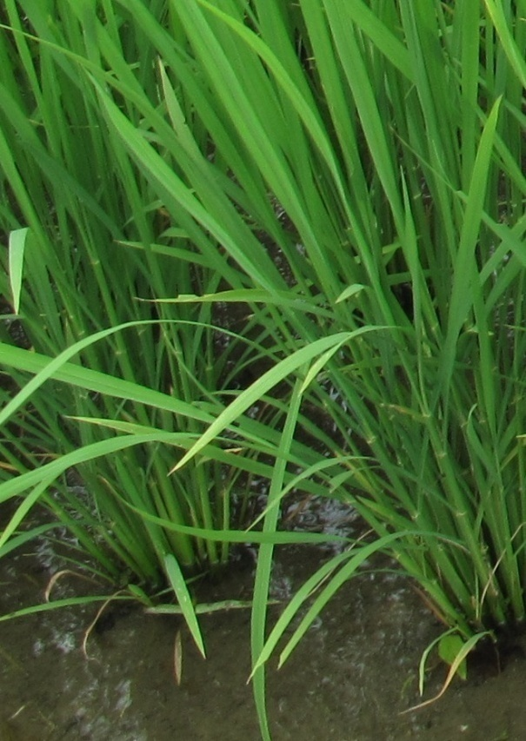
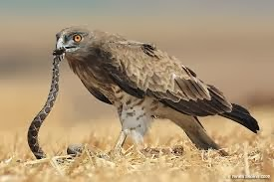
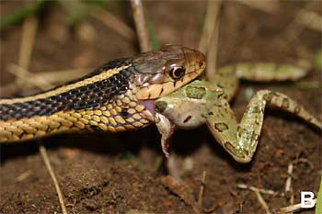
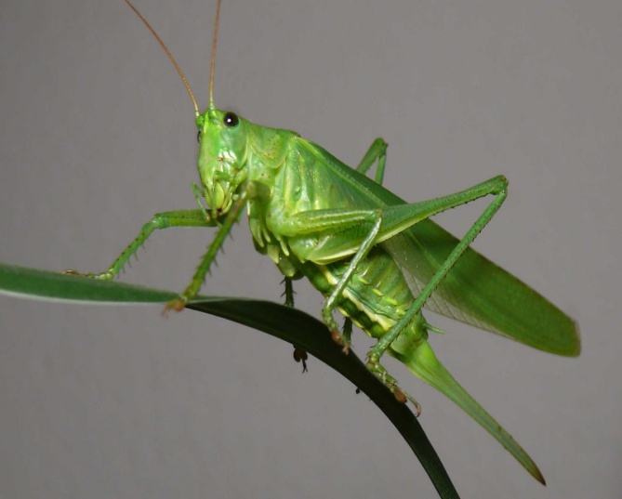
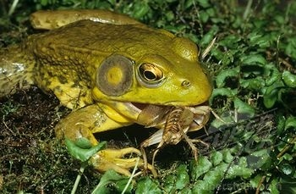
জীব উপাদান
উৎপাদক
সর্বোচ্চ স্তরের খাদক
কোনো কোনো প্রাণী একাধিক স্তরের খাবার খায়, এরা সর্বভুক।
১ম স্তরের খাদক
৩য় স্তরের খাদক
২য় স্তরের খাদক

Slide 14
প্রত্যক্ষভাবে ,প্রত্যক্ষ ও পরোক্ষভাবে ভাগ করা হলো কেন?
জীব উপাদানের তিনটি ভাগ
এদের মৃতদেহ পচনকারী ব্যাক্টেরিয়া ও ছত্রাক বিয়োজিত করে খাদ্য গ্রহণ করে এবং অবশিষ্ট মাটি ও বায়ুতে জমা হয়
নির্ভরশীল
প্রথম স্তরের খাদক
হরিণ
ছাগল
গরু
প্রত্যক্ষভাবে
মাছ
পাখি
ব্যাঙ
বক
কচ্ছপ
মানুষ
প্রত্যক্ষ ও পরোক্ষভাবে
২য় ও ৩য় স্তরের খাদক
সকল সবুজ উদ্ভিদ
১) উৎপাদক
২)খাদক
৩)বিয়োজক
Notes:
মাইন্ড মেপিং করে শিক্ষার্থীদের দিয়ে বোর্ডে জীব উপাদান লিখে বিভাজন করা যেতে পারে ।পরে মিলিয়ে নিতে পারবে । বিয়োজক সম্পর্কে ধারণা আরো স্পষ্ট করা প্রয়োজন হতে পারে।

Slide 15
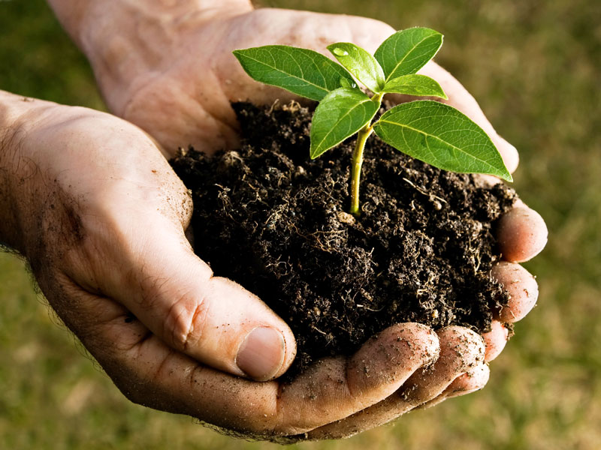
দলগত কাজ সময়-৮ মিনিট
জৈব ও অজৈব উপাদানগুলো কী প্রকৃয়ায় উদ্ভিদ পুনরায় ব্যবহার করে বাস্তুতন্ত্রকে সচল রাখচ্ছে ?
Notes:
প্রত্যেক দলের জন্য সময় নির্ধারণ করা থাকবে ।

Slide 16
মূল্যায়ন
চিত্রের প্রাণীটি কোন স্তরের খাদক?
কোনটি সঠিক
ক. ১ম
খ.২য়
গ. ১ম ও ২য়
ঘ.২য় ও ৩য়
২। সকল সবুজ উদ্ভিদকে উৎপাদক বলা হয় কেন?
৩। ব্যাকটেরিয়াকে বিয়োজক বলা হয় কেন?

Slide 17
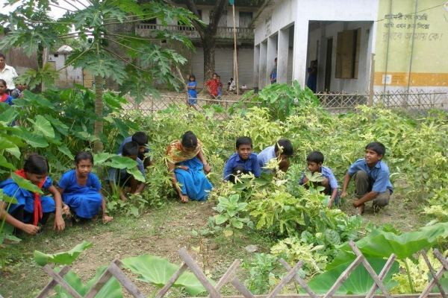
বাড়ির কাজ
বিদ্যালয়ের বাগান একটি ছোট বাস্তুতন্ত্র-ব্যাখ্যা কর।

Slide 18
গুরুত্বপূর্ণ শব্দ
বাস্তুতন্ত্র
অজৈব উপাদান
জৈব উপাদান
খাদক
বিয়োজক
সর্বভুক

Slide 19
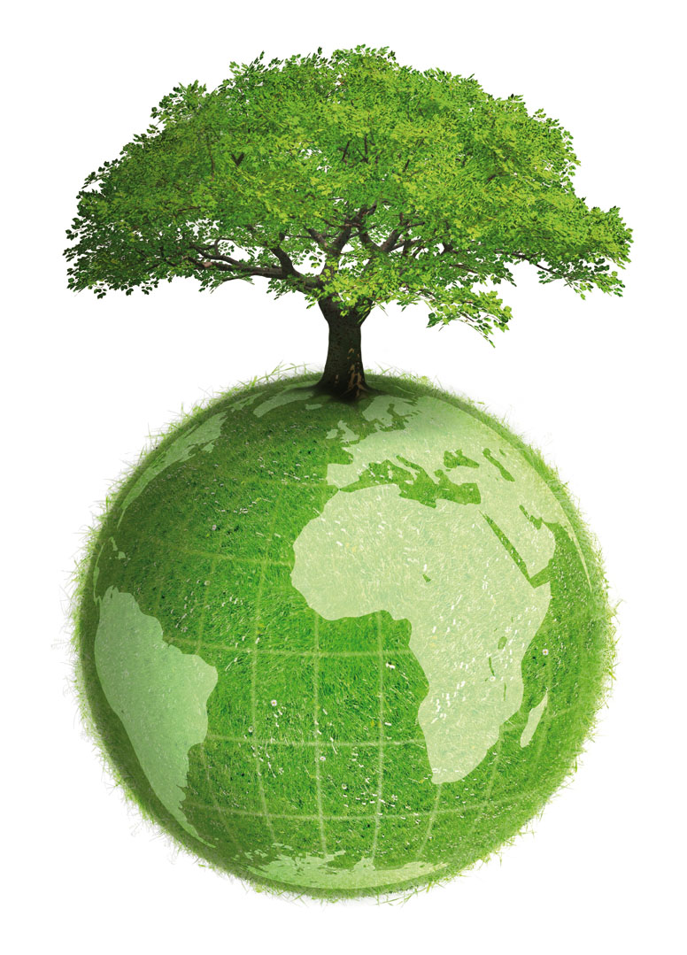
ধন্যবাদ

Slide 20
কৃতজ্ঞতা স্বীকার
শিক্ষা মন্ত্রণালয়, মাউশি, এনসিটিবি ও এটুআই-এর সংশ্লিষ্ট কর্মকর্তাবৃন্দ
এবং কন্টেন্ট সম্পাদক হিসেবে যাঁদের নির্দেশনা, পরামর্শ ও তত্ত্বাবধানে এই মডেল কন্টেন্ট সমৃদ্ধ
হয়েছে তারা হলেন-
জনাব সামসুদ্দিন আহমেদ তালুকদার, প্রভাষক,
টিটিসি, কুমিল্লা।

